Slide 1


BÀI GIẢNG ĐIỆN TỬ KẾT NỐI TRI THỨC VỚI CUỘC SỐNG
CHÀO MỪNG QUÝ THẦY CÔ VỀ DỰ GIỜ
MÔN: GIÁO DỤC CÔNG DÂN 6
Giáo viên thiết kế: Nguyễn Lương Hùng

Slide 2
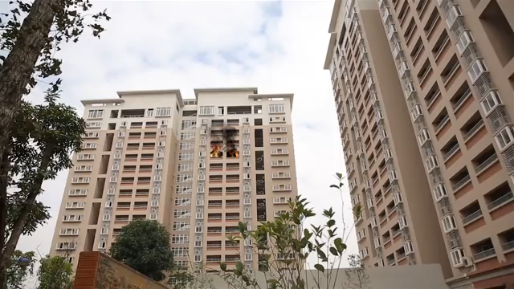

Video vào bài

Slide 3
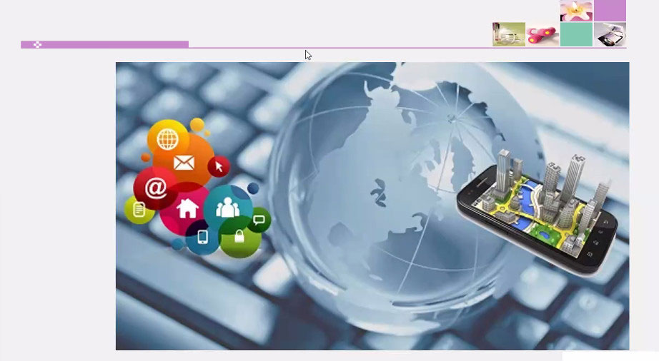

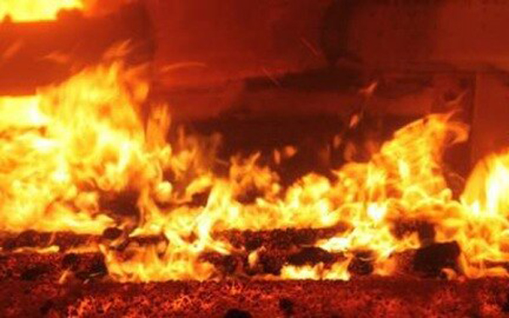



Slide 4



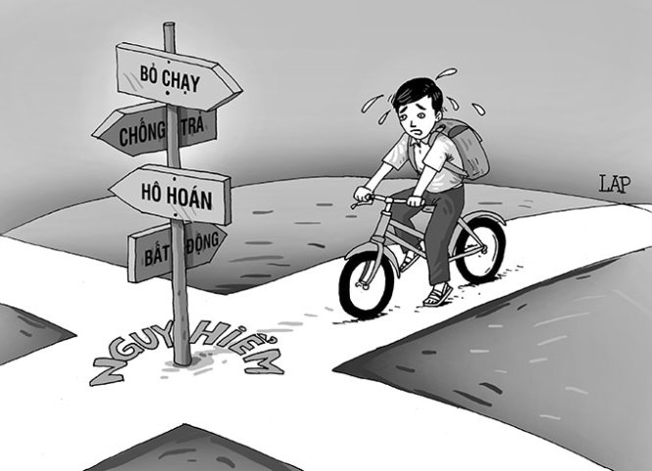
Phỏng vấn nhanh
Bạn hãy chia sẻ về một tình huống nguy hiểm mà bạn đã từng gặp hoặc chứng kiến theo gợi ý sau:
- Tình huống đó diễn ra khi nào?
- Em đã làm gì khi gặp tình huống đó?

Slide 5

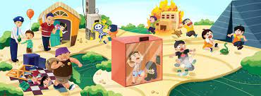
1. Nhận biết các tình huống nguy hiểm và hậu quả

Slide 6
ĐỌC TÌNH HUỐNG
1. Khi đang chơi trước cửa nhà, Lan thấy một người phụ nữ lạ mặt giới thiệu là người quen, muốn gặp mẹ Lan để gửi đồ và trao đổi công việc. Lan mở cửa và lễ phép mời người phụ nữ lạ mặt vào nhà. Sau đó, Lan cảm thấy buồn ngủ và ngủ thiếp đi. Đến khi tỉnh dậy, Lan thấy mẹ ngồi bên cạnh, trong nhà có nhiều người, có cả công an. Lan lơ mơ hiểu ra là nhà mình vừa bị mất trộm.
2. Mưa dông, mưa đá, lốc xoáy, sét thường gây thiệt hại lớn về tài sản, hoa màu và con người. Nhiều ngôi nhà bị tốc mái, sập, hư hỏng nặng, khiến nhiều gia đình rơi vào cảnh “màn trời chiếu đất”, cuộc sống bị đảo lộn. Nhiều người bị thương, thậm chí có người còn bị thiệt mạng do những hiện tượng thiên tai khốc liệt này.
3. Đang ngồi học bài, Hải nghe tiếng còi xe cứu hoả rú vang cả khu phố. Nhìn qua cửa sổ, thấy ngọn lửa bùng cháy dữ dội từ ngôi nhà bên cạnh, em cầm vội chiếc khăn ướt che mũi, men theo cầu thang chạy xuống tầng một để thoát ra ngoài.

Slide 7
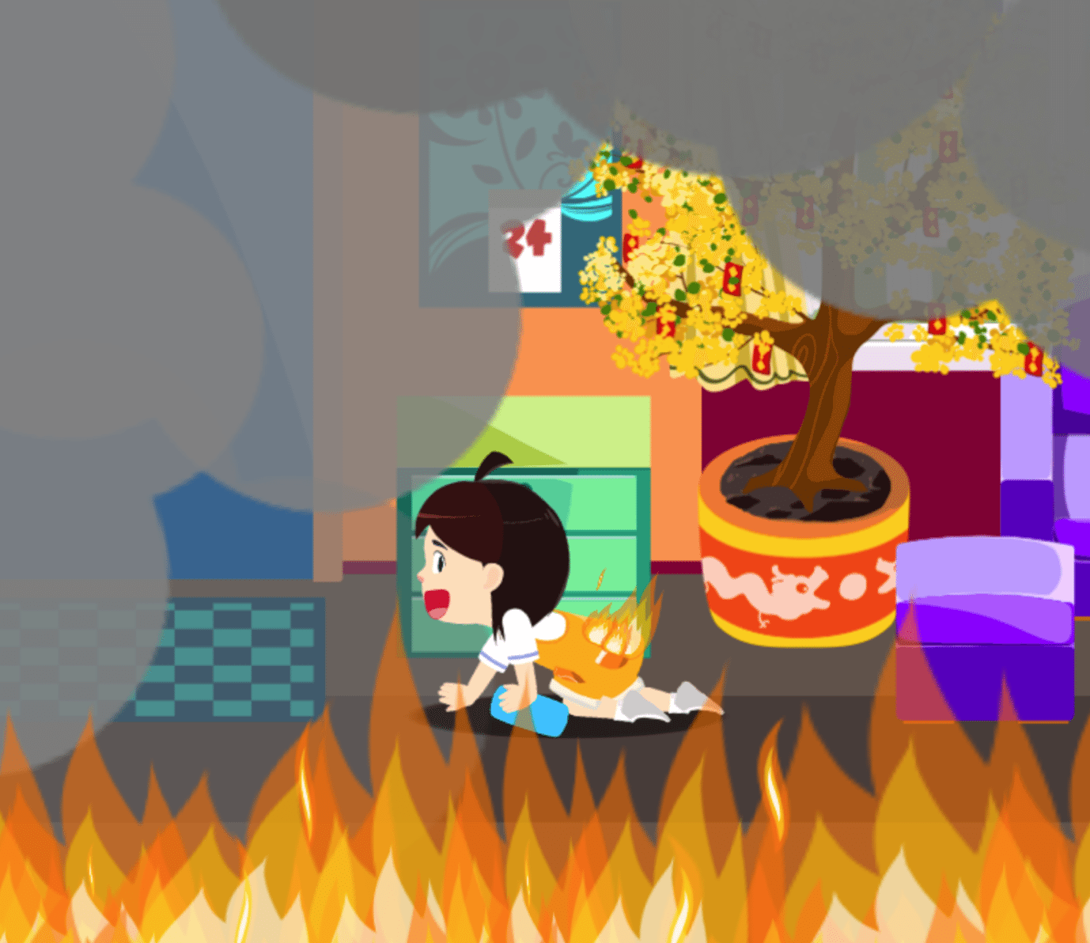
BÁO CÁO BÀI TẬP DỰ ÁN
Các thông tin, tình huống trên đề cập đến những tình huống nguy hiểm nào? Hậu quả của những nguy hiểm đó là gì? Hãy kể thêm những tình huống nguy hiểm mà em biết!
Yêu cầu
- Làm việc theo nhóm
- Trình bày theo slide, sơ đồ tư duy, video clip, phóng sự….
- Nếu xong trước thời gian yêu cầu thì đặt cờ báo hiệu

Slide 8

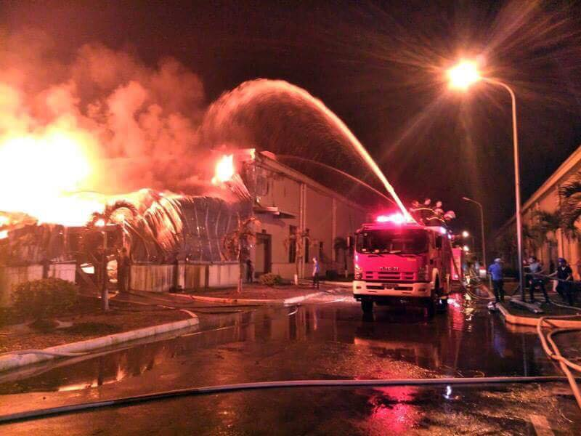
THÔNG TIN
Những tình huống nguy hiểm: Hoả hoạn, lốc xoáy, mất trộm, bắt cóc; gây ra hậu quả nguy hiểm đến tính mạng
Lũ quét, lũ ống, sạt lỡ đất, té ngã trong sân trường, phóng nhanh, vượt ẩu …

Slide 9
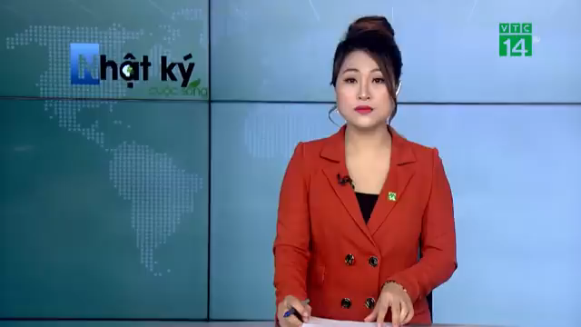
Video đuối nước

Slide 10
1. Nhận biết các tình huống nguy hiểm và hậu quả:
a. Khái niệm:
Tình huống nguy hiểm là những sự việc bất ngờ xảy ra, có nguy cơ đe doạ nghiêm trọng đến sức khoẻ, tính mạng, gây thiệt hại về tài sản, môi trường …..

Slide 11
1. Nhận biết các tình huống nguy hiểm và hậu quả:
b. Hậu quả:
Làm tổn hại đến tính mạng, của cải vật chất, tinh thần của cá nhân và xã hội.

Slide 12
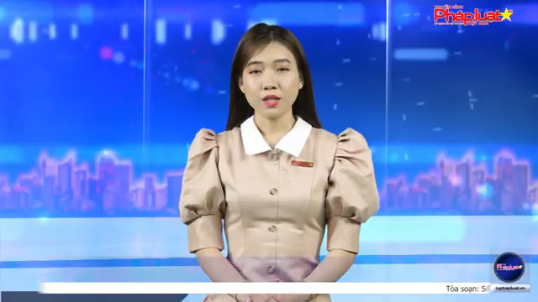
Khắc phục hậu quả:

Slide 13
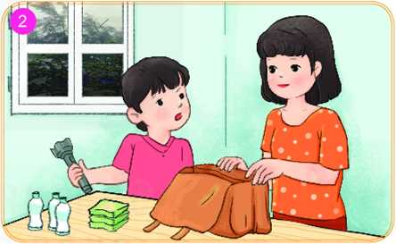
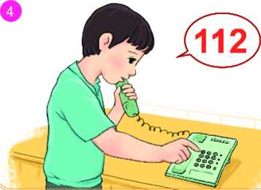
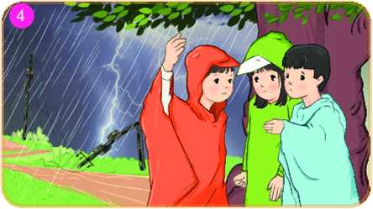
2. Cách ứng phó với tình huống nguy hiểm:

Slide 14
NHỮNG TÌNH HUỐNG NGUY HIỂM
Bắt cóc
Hỏa hoạn
Đuối nước
Thiên tai

Slide 15

140
160
30
0
130
20
50
60
40
80
170
150
10
70
90
180
100
110
120
9
1
2
3
4
5
6
7
8
THẢO LUẬN NHÓM
Có những tình huống nguy hiểm nào trong cuộc sống? Hãy đưa ra cách ứng xử của em khi gặp những tình huống sau.
Tình huống 1: Chiều nay, Hoa đi học về muộn hơn mọi ngày. Khi đến đoạn đường vắng, em bị một kẻ lạ mặt bất ngờ kéo tay định lôi lên xe máy.
Tình huống 3: Hè này, Hân được tham gia lớp học bơi. Thầy giáo đặc biệt lưu ý cách ứng phó và cứu người khi bị đuối nước đó là:
- Bình tĩnh, hít thật nhiều hơi vào phổi, cố gắng nín thở càng lâu càng tốt, thả lỏng người để nước đẩy sát lên mặt nước.
- Dùng tay hoặc chân làm mái chèo, quạt nước đẩy đầu nhô khỏi mặt nước hoặc cũng có thể quạt nước xiên, đẩy người trôi đi dễ dàng bởi vì trong nước người trở nên nhẹ hơn so với trên cạn.
- Khi chuyển động lên xuống, há miệng to hít vào nhanh và sâu khi ở trên mặt nước, ngậm miệng, thở ra từ từ bằng mũi hoặc bằng miệng khi ở dưới mặt nước…….
Tình huống 2: Trong trường hợp gặp hoả hoạn, em sẽ làm gì?

Slide 16
Nói thật to và rõ: “Dừng lại ngay đi” hoặc “Cứu tôi với” để người xung quanh phát hiện ra tới giúp…
Tình huống 1
Vì có như vậy thì mọi người xung quanh mới biết và đến giúp mình.

Slide 17
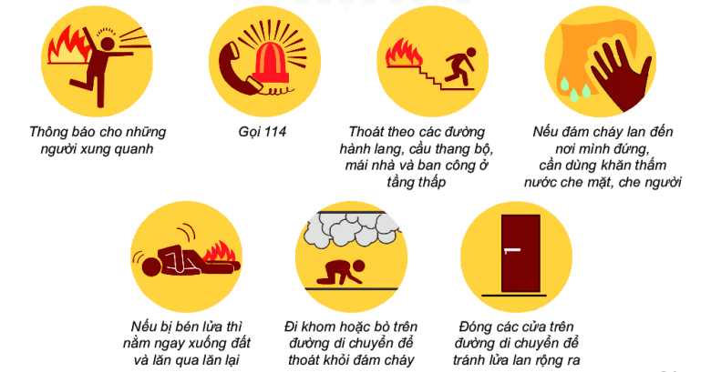
Thông báo cho mọi người xung quanh, gọi 114.
Thoát ngay theo hành lang, cầu thang bộ và ban công ở tầng thấp; nếu đám cháy lan tới nơi mình đứng cần dùng khăn thấm nước che mặt, che người
Tình huống 2
Đi khom hoặc bò trên đường di chuyển để thoát khỏi đám cháy, đóng cửa trên đường di chuyển …

Slide 18
Khi gặp người bị đuối nước: nhanh chóng tìm sự giúp đỡ từ những người xung quanh.
Tình huống 3
Khi bản thân bị đuối nước: Bình tĩnh, hít thật nhiều hơi vào phổi, cố gắng nín thở càng lâu càng tốt, thả lỏng người để nước đẩy sát lên mặt nước;

Slide 19
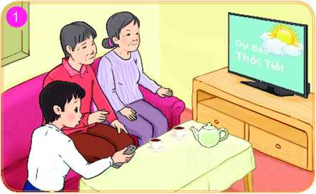
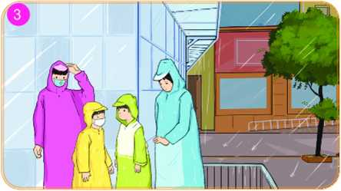
Quan sát tranh và cho biết cần làm gì khi xảy ra mưa dông, lốc, sét
Ở trong nhà khi trời mưa dông, lốc, sét
Tắt thiết bị điện trong nhà (điện thoại di động, tivi,…)
Nếu đi ngoài đường, cần nhanh chóng tìm nơi trú ẩn
Không trú ẩn dưới gốc cây, cột điện, giữa cánh đồng,…

Slide 20
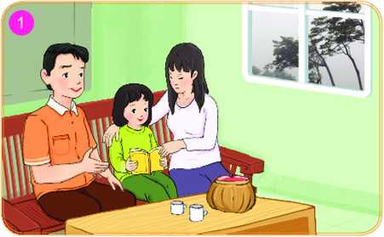
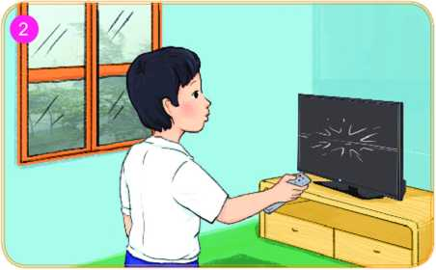
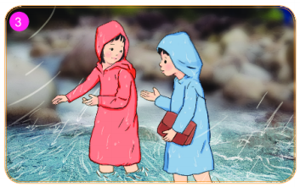
Quan sát tranh và cho biết cần làm gì khi xảy ra lũ quét, lũ ống, sạt lở đất
Thường xuyên xem dự báo thời tiết
Chủ động chuẩn bị phòng, chống (đèn pin, thực phẩm, áo mưa,…)
Không đi qua sông suối khi có lũ
Gọi 112: Yêu cầu trợ giúp, tìm kiếm cứu nạn trên phạm vi toàn quốc

Slide 21

CÁCH ỨNG PHÓ
Luôn ghi nhớ các số điện thoại của người thân, các số điện thoại khẩn cấp:
+ 111: Tổng đài quốc gia bảo vệ trẻ em
+ 112: Yêu cầu trợ giúp, tìm kiếm cứu nạn trên phạm vi toàn quốc
+113 Gọi công an hoặc cảnh sát khi có việc liên quan tới an ninh, trật tự
+114: Gọi cơ quan phòng cháy, chữa cháy, cứu hộ, cứu nạn
+ 115: Gọi cấp cứu y tế.
Chủ động tìm hiểu, học tập các kĩ năng ứng phó trong mỗi tình huống nguy hiểm sẽ giúp chúng ta bình tĩnh, tự tin, thoát khỏi nguy hiểm trong cuộc sống.

Slide 22

Hỗ trợ học sinh phòng chống thiên tai:

Slide 23




3. Rèn luyện ứng phó tình huống nguy hiểm
Tập quan sát, nhận biết các yếu tố có thể gây nguy hiểm như: thời điểm, không gian, địa hình, thời tiết thay đổi...
Trang bị kiến thức và kĩ năng phòng tránh và ứng phó với các tình huống nguy hiểm từ thiên nhiên.
Thường xuyên theo dõi các bản tin dự báo thời tiết trên các phương tiện thông tin

Slide 24
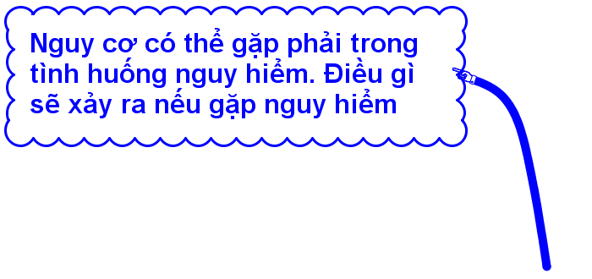
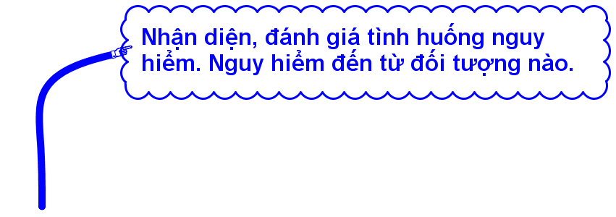
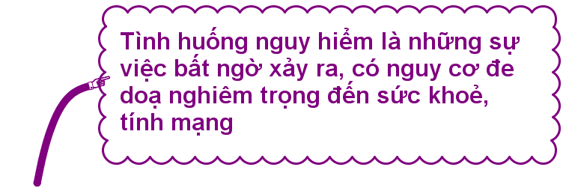





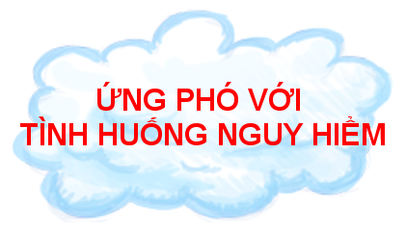
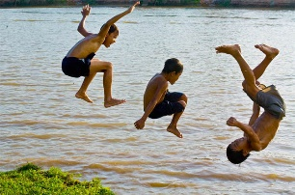





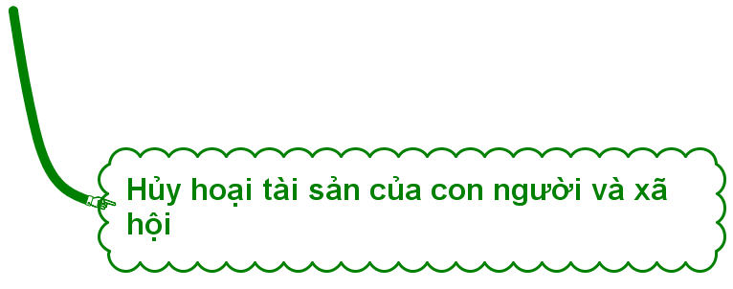

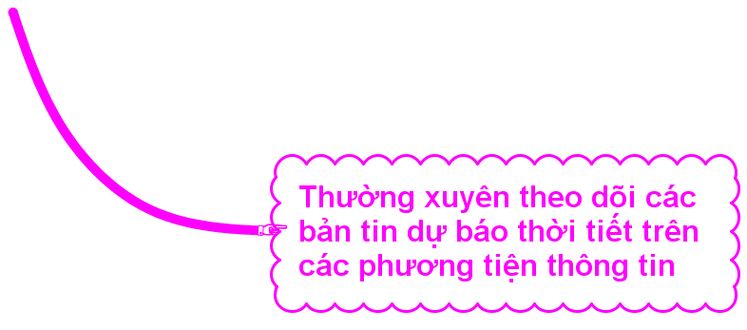

Slide 25

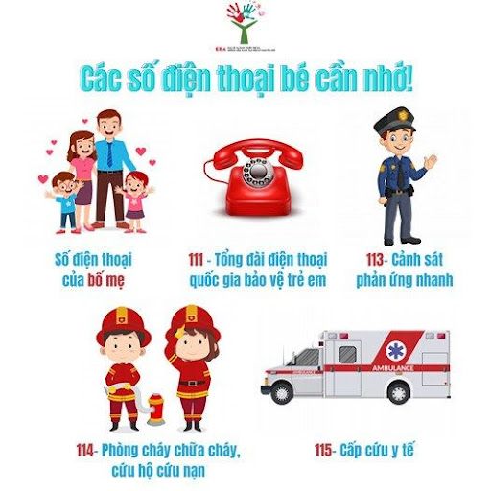
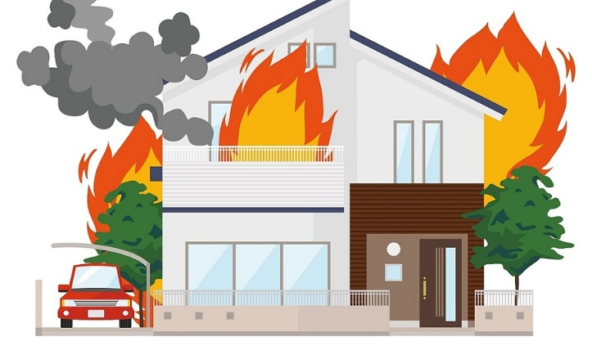
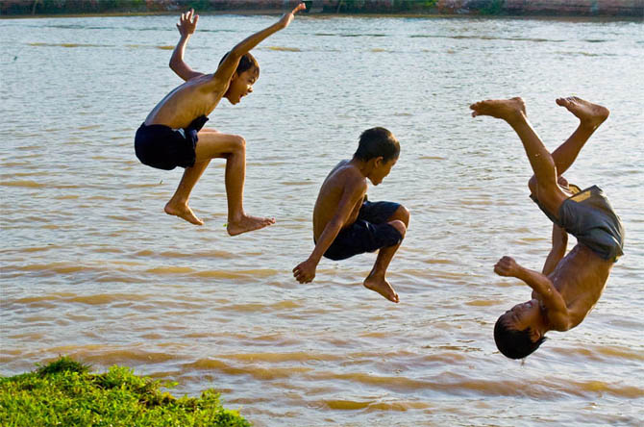

Slide 26
Trời nắng nóng, sau khi đi chơi đá bóng, các bạn rủ nhau xuống sông tắm nhưng Nam từ chối và khuyên và khuyên các bạn không nên tắm sông.
XỬ LÍ TÍNH HUỐNG
Thấy chuông báo cháy của chung cư vang lên, Hằng chạy ngay ra thang máy để thoát hiểm.
=> Có thể xảy ra hỏa hoạn, Hằng làm rất đúng.
=> Có thể bị đuối nước, Nam từ chối và khuyên các bạn là đúng.

Slide 27
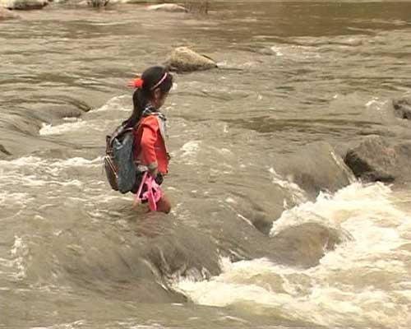
XỬ LÍ TÍNH HUỐNG
Hòa vẫn lội qua suối để về nhà dù trời mưa to và có thể xảy ra lũ quét
=> Hòa làm vậy là rất nguy hiểm.

Slide 28
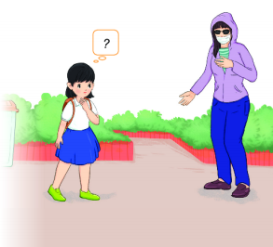
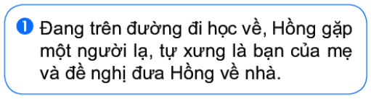
XỬ LÍ TÌNH HUỐNG
Em sẽ ra nơi đông người và nhờ mọi người gọi nhờ điện thoại về cho người thân tới đón.

Slide 29
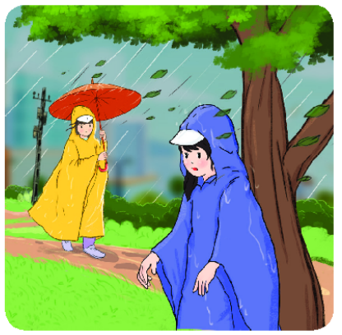
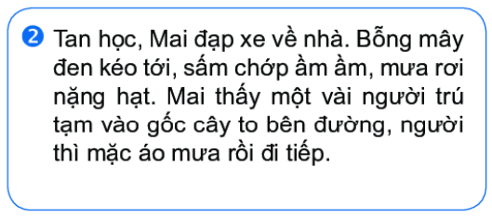
Nếu là Mai em khuyên mọi người không nên trú ở gốc cây vì rất nguy hiểm.

Slide 30
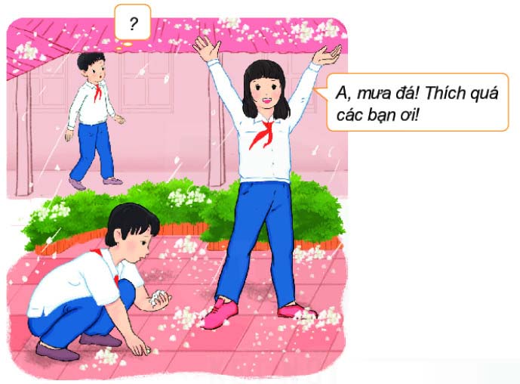
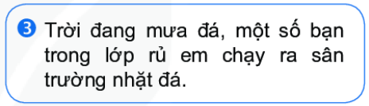
Xử lí tình huống
Em sẽ khuyên các bạn nên ở trong lớp không nên ra lượm như vậy rất nguy hiểm.

Slide 31












BẮT BÓNG

Slide 32






Khi thấy có hỏa hoạn em sẽ gọi số điện thoại nào sau đây?
A. Gọi số 114
B. Gọi số 113
C. Gọi số 112
D. Gọi số 111

Slide 33



Câu hỏi 2: Tình huống nguy hiểm nào sau đây do thiên tai gây ra?
A. Đuối nước
B. Sét, lũ ống, lũ quét
C. Hỏa hoạn
D. Bắt cóc

Slide 34


Câu hỏi 3: Nguy hiểm nào sau đây có thể xảy ra với tất cả trẻ em?
A. Điện giật
B. Hỏa hoạn
C. Đuối nước
D. Lũ quét

Slide 35


QUẢ BÓNG MAY MẮN
BẠN NHẬN ĐƯỢC MỘT PHẦN QUÀ

Slide 36


Câu hỏi 4: Các em cần chủ động tìm hiểu, học tập các kĩ năng ứng phó trong mỗi tình huống nguy hiểm sẽ giúp chúng ta bình tĩnh, tự tin, thoát khỏi nguy hiểm trong cuộc sống.
A. ĐÚNG
B. SAI

Slide 37


VẬN DỤNG
Em hãy cùng các bạn thiết kế 1 sản phẩm tuyên truyền kĩ năng ứng phó với 1 tình huống nguy hiểm.

Slide 38


Em hãy tìm hiểu về những tình huống nguy hiểm thường xảy ra ở địa phương em và nêu cách ứng phó với tình huống đó theo bảng mẫu sau:
Tình huống nguy hiểm | Cách ứng phó
1………………………………………………… 2………………………………………………… 3………………………………………………… ……………… | …………………………………………………………………………………………………… …………………………………………………………………

Slide 39



Vẽ sơ đồ tư duy khái quá kiến thức bài học­
Chuẩn bị nội dung bài sau
Hoàn thành nội dung phần vận dụng.

Slide 40



CHÂN THÀNH CÁM ƠN CÁC THẦY CÔ GIÁO VÀ CÁC CON!

